Slide 1



城市道路交通信号模糊控制的研究
毕业设计终期答辩
姓名：成锐林
学号：120424102
导师：孙钊，贺为婷

Slide 2


论文大纲
研究背景与意义，国内外研究现状
交通信号控制的基本理论
交通信号的模糊控制
仿真结果的分析

Slide 3
研究背景与意义，国内外研究现状
01
选题初衷
研究背景与意义
国内外研究现状
Notes:
这一部分就不做单独的幻灯片展开来讲了，我想先讲讲选题初衷：
选题的时候我正在优步这个打车软件公司实习，当时我就开始关注在路上的一切事情，最让人头疼的就是堵车问题，你们也都知道在西安很多地方堵车事件频发，我曾试过从永宁门打车到高新一路，路上花费了2个半小时，当时我就想到底是什么造成如此拥堵，真的只是车多而已吗？而这个毕设恰好让我有机会学习道路交通控制的相关知识，我毫不犹豫的就选择了，并进行了一点小小的研究。
回到正题，从学术角度来说，随着国民经济的持续高速发展，城市化进程以及机动化水平提高，汽车保有量持续增加，交通拥挤问题也日渐凸显。交通拥挤会带来交通系统服务水平下降，交通延误增加，行车速度降低，出行时间大幅度增加等直接危害，还导致交通事故频发，能源浪费严重，汽车尾气排放量增大，环境恶化等诸多问题。研究的意义就是为了了解上述负面效应的耦合关系，对上述问题做一定的缓解工作。怎么缓解后面我会说道，相信大家听完之后都会有一种我国交通有救了的感觉。
国内外研究现状就不展开来说了，对交通信号的研究从1868年在英国诞生的第一个交通信号灯开始就没有停歇，城市交通信号不断朝着智能化发展。

Slide 4
交通信号控制
02
交通信号及通行行为控制
交通流基本理论
交通信号控制参数与方法
交通信号相位控制
交通控制的性能评价指标
Notes:
在开始之前我先特别简单的讲讲控制这件事：
交通信号控制，控制是关键，如果没有红灯停绿灯行黄灯赶紧走这些具备法律效应的控制规则，就谈不了控制了。交通控制有两种类型：时间和空间，为什么还会有空间控制呢？你想想看高架桥是不是就在空间上对车辆进行的分离。而本文研究的交通灯就是在时间上对交通流分配通行权的一种交通指挥措施。
下面看一张图，更好的理解交叉路口的具体情况。

Slide 5
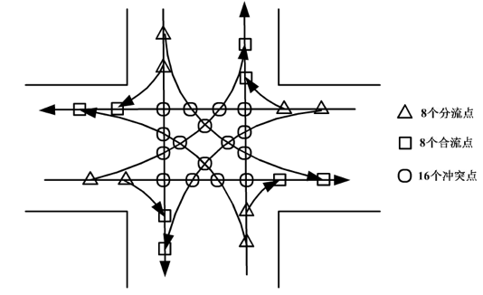
通行行为控制
Notes:
相信导师们一眼就看穿了这张图，机动车按照交通规则在十字路口可以进行直行、右转和左转。车少还好，爱直走直走，爱转弯转弯，可是车多了呢？就能看到一个小小的十字路口，又是合流点又是分流点，最可恶的是冲突点，冲突点是影响通行效率的关键。而这还仅仅是一个小小的路口，我研究的就是这一个路口，称为点控制，然而现实社会是复杂多变的，偌大的城市咋可能只有一个路口呢？一个车道有两个或者好几个路口，那就成了线控制，一片区域有好多路口，在里面行驶的车辆肯定会相互影响，这就是面控制。导师们感受一下，在定时控制，就是一个交叉口红灯绿灯时间的切换的固定的，一堆的车在一个路口等了一个很长的红灯，辛辛苦苦走到下一个交叉口，又是红灯，这公平吗？而与该行车相位相对的另一个相位，例如这一堆车是东西走向的，那南北走向的车一路畅通无阻，导致后来交叉口绿灯方向都没车通行了，红灯相位还排着队，这就不好了吧。所以本文研究的模糊控制就是为解决这问题而生的。

Slide 6
交通流基本理论
交通流公式：q=k·v
泊松分布：车辆（或人）的到达时随机的，相互之间影响不大，也不受外界干扰，这种情况发生在交通流密度不大的时候。
二项分布：车辆比较拥挤、自由行使机会不多的车流。
负二项分布：到达量波动很大的车流。
Notes:
交通流就是指各个进道口的车辆。交通流的公式也简单 q=k·v q是交通量指一段时间内某进道口断面的车辆数，k是车流密度指一段时间内某车道的平均车辆数，v是行驶速度指一段时间内某车道车辆行驶速度的平均值。
交通流关键点是分布规律，一定观察周期内到达的车辆数服从泊松分布、二项分布、负二项分布等规律。在后面仿真的时候会根据到达车辆数是泊松分布还是二项分布具体情况具体分析。

Slide 7
交通信号控制参数
与方式
交通流控制的基本参数：
相位、周期、绿信比
交通信号控制方式：
控制策略：定时控制、半感应控制、全感应控制
控制范围：点控制、线控制、面控制
控制方式：方案选择、方案生成
Notes:
接下来讲的这个参数很好理解，但也有点小坑，传统意义上的理解也许是东西方向一个相位、南北方向一个相位，而这里的相位，是指车流有通行权的方向，相位时间包括绿灯时间和黄灯时间。
周期是指同一个信号灯，不能一会看看东西向，一会看看南北向，只看一个信号灯，它显示的全部时间红绿黄就是一个周期。
绿信比，就是绿灯时长与周期时间的比值，这个绿信比十分重要。
接下来是重头戏，信号的控制方式，本文项目为全感应正对一个交叉路口，也就是点控制，采用方案生成的控制方式，就并非有一堆方案，像是节假日怎么怎么样，早晚高峰怎么怎么样来控制，而是直接根据当时的随机车流，来生成方案，比方案选择要高级。

Slide 8
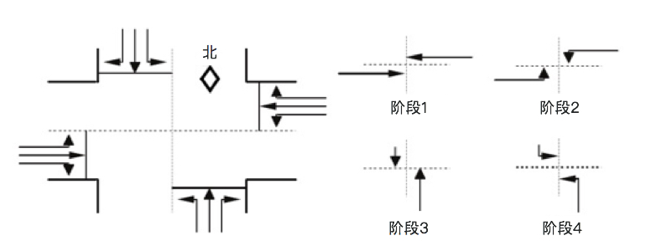
交通信号相位控制
四相位交叉口模型描述
Notes:
前一页的PPT本项目运用的控制方式，现在来讲讲具体的相位控制。简单来说相位就是通行权，东西通行南北静止，南北通行东西禁止这是不是就是二相位啊，现实中肯定不可能这么肤浅，还会有转弯的车辆，其实可以这么理解，你设置的相位越多，通行权分配就越细，这样冲突是不是就越少啊，向你有个相位只能左转，那不存在直行右转车辆挡住你，是不是就有一个畅通无阻的左转体验？
当然相位也不是越多越好，越多相位，会浪费很多资源，通行效率降低。另外，也会加大研究难度，所以本项目就研究一个简单的四相位路口吧。每个进道口有三支车流左转、直行和右转。
当然不是分配好相位就完事了，本项目的重点是控制，还是实时控制，这时候我们要检测道路具体情况，我们在每个车道上安装两个感应线圈来获得实时的交通流信息，具体我们后面会详细说明。
监测是为了计算平均延误，平均延误就反应了交叉口的通行能力，我不讲具体的公式，来讲讲计算的原理，即通过什么思路来得出平均延误的。

Slide 9
性能评价指标
本系统采用的交通信号控制性能评价指标有以下三个：
- 延误时间
- 通行能力
- 平均排队长度
Notes:
既然是模糊控制与定时控制的对比，那肯定要引入相应的评价指标，不能没有根据就说模糊控制好吧。
我用特别简短的话来说说本系统选择这三个评价指标的用意以及这三指标能体现出交叉口什么样的特性。
上一页PPT不是说在道路口安装了2个感应线圈么，这时候我们就可以用它来检测延误时间，延时时间是指在交叉口行程等效为直线行程通过所需要的时间和当前所需的具体时间的差值。想本来这辆车通过这个路口只需要10秒，现在走了30秒，那延误是不是就是20秒啊？
通行能力好理解，就是在交通控制系统调控下一段时间能通过的最大车辆数，当然通行能力会受到很多乱七八糟的东西的干扰，例如行人通行等，为了简单，本设计不考虑干扰因素。
平均排队长度就是各车道最大排队长度的平均值，怎么得到这个最大排队长度呢？一般你从红灯切换到绿灯那一刻，这个道路是不是经过了一个红灯周期的等待，车越来越多，到绿灯那一刻车辆排队长度就是最长的啊。

Slide 10
3
交通信号 模糊控制
0
模糊控制基本原理
模糊集合及隶属度函数
交通信号模糊控制器设计
Notes:
有了前面的基础概念，下面理解模糊控制就容易多了，接下来进入本论文的重头戏模糊控制环节。
原理和模糊集合隶属度函数简单介绍，最主要的内容放在模糊控制器的设计上。

Slide 11
模糊控制基本原理
模糊控制三部曲
模糊化
模糊推理
反模糊化
Notes:
模糊化十分好理解，现实交通都是连续变化的值，例如车道上排队的车辆长度可以是2辆，也可以是20量，根据最大区间值20，可以说2辆车是很少车，20量车是很多车，这样把20分成5个区间，根据现实中的车辆数给他们归到相应的区间，这个区间叫做模糊集。求出输出量对模糊集的隶属度，这就把输入变量转化成了模糊变量。
模糊推理是模糊控制的核心，这么理解，你去参观吃东西，东西好吃，你的评价就好，服务员服务态度差，你的评价就差，如果同时具备东西好吃以及服务员服务态度差这两点，你可能会给这家参观评价中等。
反模糊化就是将输出的模糊值转化为控制系统的精确的输出变量，这样才能控制。本项目采用的反模糊化方法是加权平均法，又称为面积重心法，简称为重心法。通过取出模糊集合隶属度函数曲线与横坐标轴所围成的面积所对应的输出作为精确的输出。

Slide 12
模糊集合隶属度函数
若对论域（研究的范围）U中的任一元素x，都有一个数A（x）∈[0，1]与之对应，则称A为U上的模糊集，A（x ）称为x对A的隶属度。当x在U中变动时，A（ x）就是一个函数，称为A的隶属函数。隶属度A（x）越接近于1，表示x属于A的程度越高，A（x）越接近于0表示x属于A的程度越低。用取值于区间0，1的隶属函数A（x）表征x 属于A的程度高低。
Notes:
上面是百度对模糊集合隶属度函数的定义，很多论文里面对这个简单的东西更是用了巨大的篇幅来描述，让看的人云里雾里的，其实这玩意很简单。
我从本项目用到的具体实例来解答导师们的疑惑：对于给定论域X（研究的范围），这里我一个车道最多20辆车停着吧，这就是论域，里面有个模糊集A，我们假设这个模糊集A就是车道上有0到5量车，我给这个模糊集定义一个词叫做很少（VS），因为车流是随机生成的，假如生成了x辆车，而且生成的车辆数在论域范围内，假如生成的x为0辆车，那这个x对0到5这个模糊集A的隶属度是不是就是1啊，最符合这个模糊集，如果是5辆车，是不是就不太能称之为很少车，如果是二十辆车，我们甚至是不是可以认为这个x为20量车跟0到5这个很少车这个模糊集A没有半毛钱关系，跟他的隶属度是不是就是0啊？
相信听完这个解释对模糊集合隶属度函数已经彻底理解了，现行的定时控制方法就不说了，有了前面的基础知识，直接来设计模糊控制器了。

Slide 13
模糊控制器设计
交叉口相位以及感应器设置
东西直行
东西左转
南北直行
南北左转
Notes:
这个前面已经说过了，这就就不重复了。
这里值得一提的是，有些车流很大的交叉口，右转车辆也单独划分成一个相位，但是就我国而言，大部分研究都是针对四相位的。

Slide 14
模糊控制器设计
两级模糊控制系统框图
东西直行
东西左转
南北直行
南北左转
Notes:
前面也铺垫了半天了，接下来我就一句话说说我做的是怎样的一件事。
先给系统一个一开始的绿灯时间，然后根据红绿灯相位的车流强度来判断，是延长当先绿灯相位呢还是将绿灯相位切换至下一相位。后面会具体讲讲怎么实现这个功能。

Slide 15


需要像您这样的合作伙伴

Slide 16

A
B
非盈利
私人车辆
UBER
人民优步
关键点
C
D
拼车合乘
顺路捎人

Slide 18

04
人民优步服务要求

Slide 19


上线前
无烟味
保持车辆整洁
车上无其
他人员

Slide 20

服务流程
确认上车地点
到达等待并出发
行程结束
1、接单第一时间电话
2、礼貌
3、约定上车点
4、预估您到达的时间
1、准时抵达约定地点
2、出发时滑动手机，
开始计费
1、全程保持友好
2、滑动手机，结束计费

Slide 21


在行程中与乘客有现金交易
03
接单后处理自己的事
02
出行信息与注册信息不符
01

Slide 22
计算车费
05
每分钟 0.40 元 + = 每公里 1.50 元
最低费用 7元

Slide 23
6
0
奖励机制
评 分4.7
接单率70%

Slide 24

每个自然单子翻倍奖励
翻倍奖励
乘客付费
司机收入总额

Slide 25
推荐司机朋友来加入
奖励条件
被推荐司机完成20个单子,
并满足获取奖励前提
推荐人获得
188元奖励

Slide 26
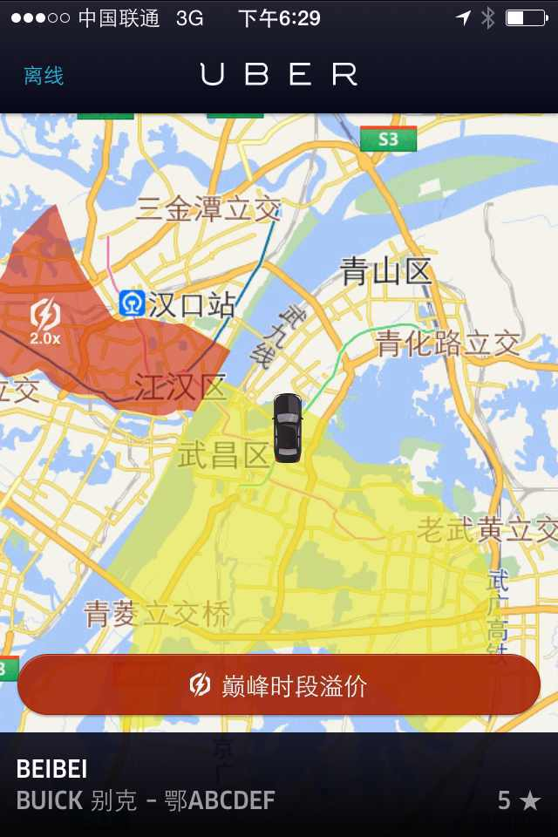
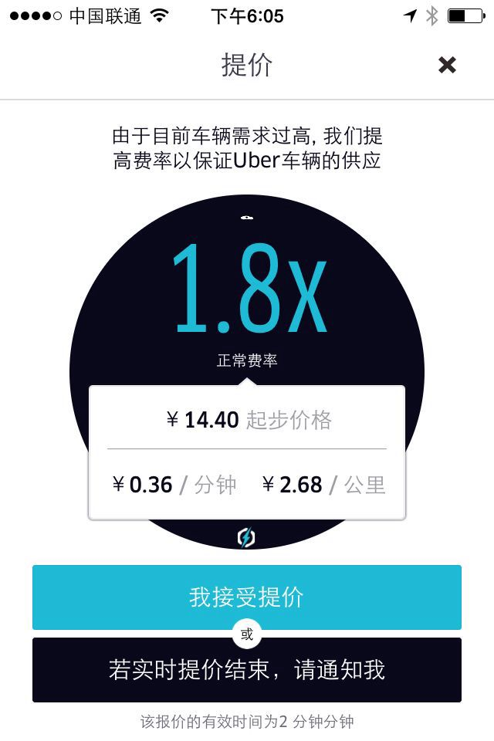
司机端
乘客端
溢 价

Slide 27
奖励前提
终止合作
4.0
4.7
评 分
50%
70%
接单率

Slide 28
08
服务区域
西安市行政区划
+咸阳国际机场

Slide 29
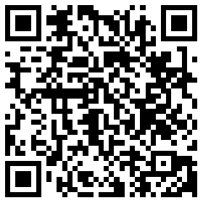
测试

Slide 30
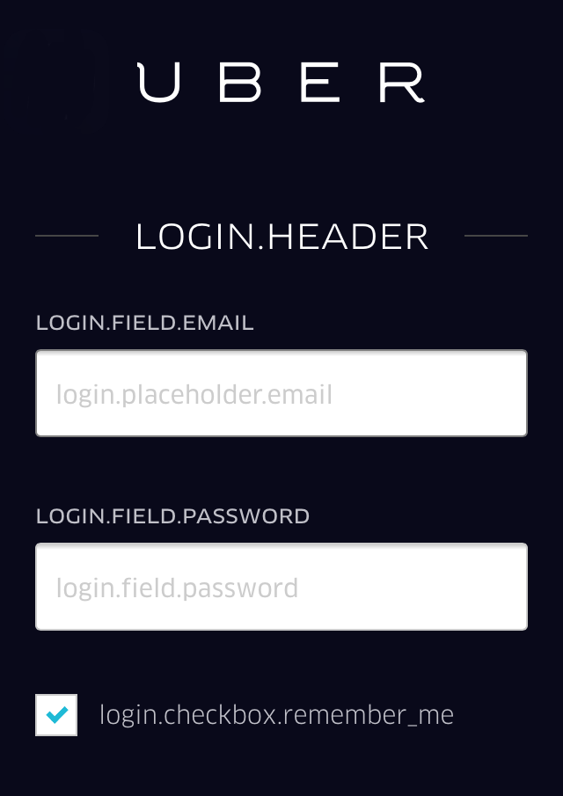
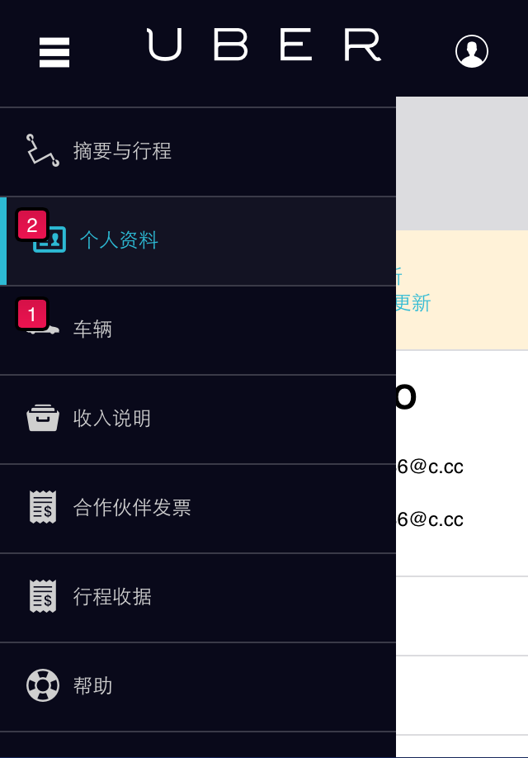
登录司机后台网站
partners.uber.com.cn
点击左上角
点击个人资料
输入账号
输入原密码

Slide 31
登录司机后台网站
partners.uber.com.cn
点击左上角
点击个人资料
输入账号
输入原密码

Slide 32
09
每周一或周二
结账
银行结账
2-3个工作日
最迟
周四的晚上

Slide 33

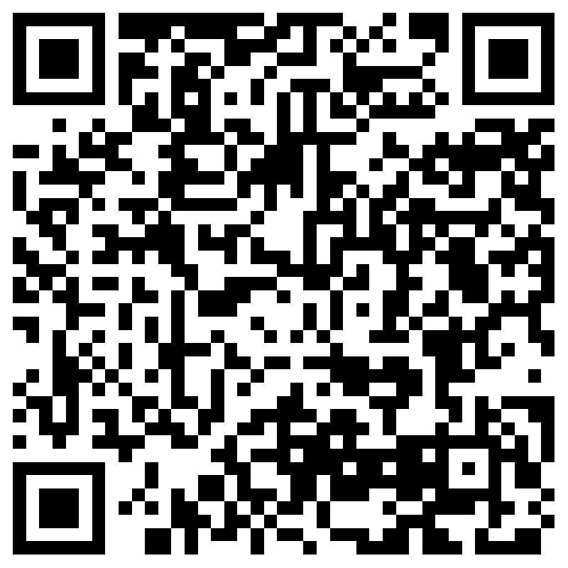
填写银行卡信息
请填写您的个人银行卡信息
请填写储蓄卡/借记卡
请不要填写信用卡
点击下载 UBER 司机端
请跳转至手机自带浏览器查看该网页

Slide 34
登录司机后台网站
partners.uber.com.cn
点击左上角
点击个人资料
输入账号
输入原密码

Slide 35

UBER
欢迎您成为我们的一员谢谢

